Slide 1
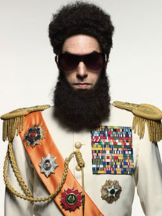
Aladin

Slide 2
מי אנחנו?
בעולם שבו הכל "אלדין", אנחנו מגשימים משאלות!

Slide 3
עולם הבעיה
הרבה פעמים חיילים ביקשו עזרה רק בצוות וכשלא קיבלו מענה החליטו לוותר
לחיילים אין הרבה פעמים אופציה לצאת מהבסיס ולהשתמש בפתרונות אפשריים בחוץ
כסף לא גדל על העצים, בייחוד עבור חיילי חובה

Slide 4
הפתרון
לעשות match בין שני אנשים עם כישורים שונים, כך שהם יפתרו אחד לשני את הבעיות.

Slide 5
השוק
יש בחוץ אפליקציות לסחר חליפין
אין להן איזור מסחר גואגרפי תחום
אין להן אנשים אמינים
אין להן אנשים עם אותן בעיות חוזרות של נגישות, צרכים מקצועיים וצרכים מערכתיים

Slide 6
הערך המוסף שלנו
סטטיסטיקת בעיות
היכרות אנשים
עידוד הפצת ידע

Slide 7
מה הלאה?
הרחבת מנגנון הדירוגים
שיפור מנגנון ה-match
נוטיפיקציות
הוספת חיפושים
צ'אט

Slide 8
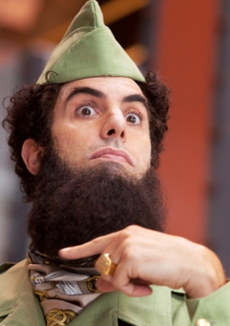
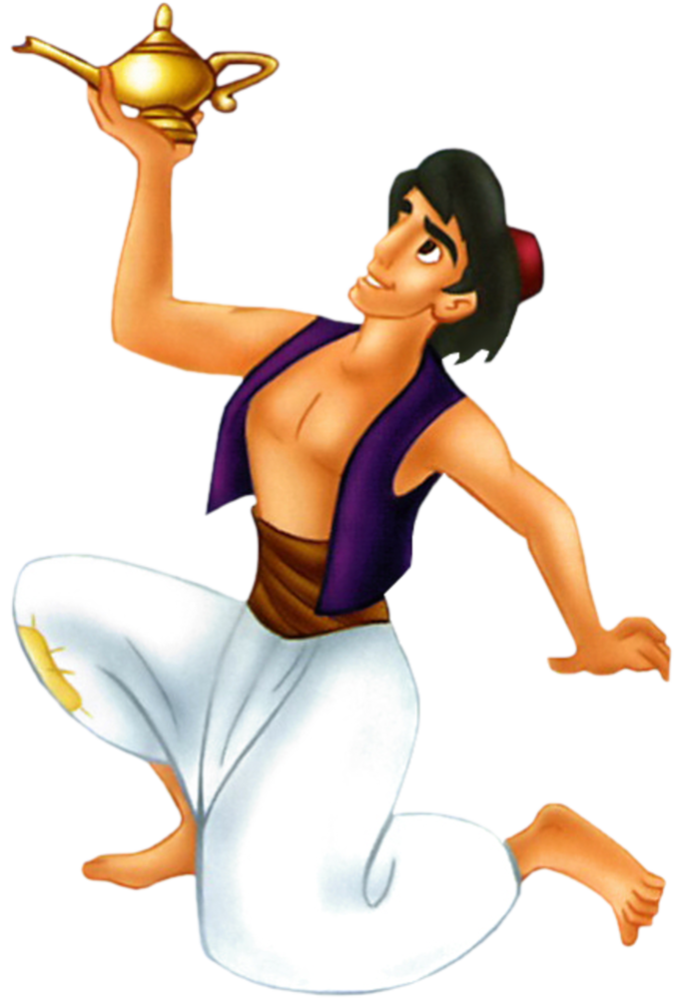
MATCH <3

